Slide 1
ЭТА УВЛЕКАТЕЛЬНАЯ МОРФОЛОГИЯ

Slide 2
Содержание
1. Введение
2. Части речи (в таблицах)
3. Планы морфологического разбора
4. Лингвистические сказки
5. Тематические задания в тестовой форме
6. Ответы к тематическим заданиям

Slide 3
ЛИНГВИСТИЧЕСКИЕ СКАЗКИ

Slide 4
Содержание сказок
1. Из жизни Причастий
2. Семейка Причастия
3. Страдательное Причастие
4. О том, как Не искала друзей среди Причастий
5. Сказка о Деепричастии
6. Монолог Деепричастия
7. О взаимоотношениях Не с Деепричастиями
8. История слова Благодаря
9. Два слова в одном
10.Сказка о Междометиях
11. Заключительная сказка

Slide 5
ИЗ ЖИЗНИ ПРИЧАСТИЙ

Slide 6
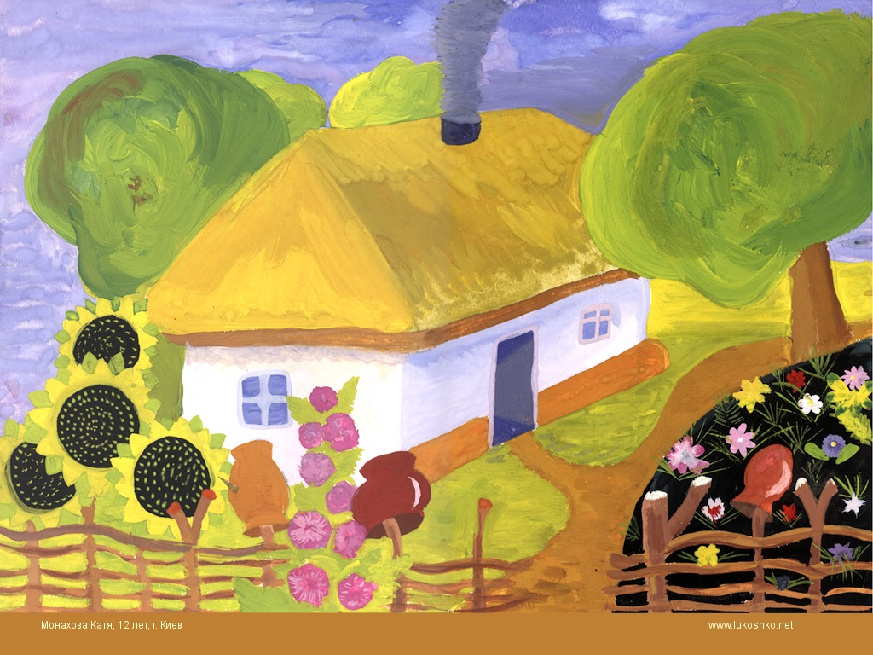
СЕМЕЙКА ПРИЧАСТИЯ
Можно сказать, что Причастие – дитя двух родителей – Глагола-папы и Прилагательного-мамы. Многие черты Причастие, как и любой ребёнок, унаследовало от своих родителей: от отца – любовь к путешествиям во времени, деловитость и действенность, от матери – постоянную изменчивость по родам, числам и падежам. Вот как пишет об этой «семейке» учитель из Новосибирска К. Тимофеев:
«Вот – Король по имени Глагол, он имеет настоящее, прошедшее и будущее время, любит отвечать на вопросы что делать? что сделать?, но может и вскричать в гневе: «Что вы делаете?!» Ещё бы! Он – глава королевской семьи.
А вот Королева по имени Прилагательное, вечно глядит в зеркало с вопросом «какая я?». А вот их дети – сыновья и дочери, Принцы и Принцессы, в которых проступают черты родителей: то уши отца и глаза матери, то губы отца и нос матери…Так же и в Причастиях – проступают свойства Глагола и Прилагательного, то ярче, то слабее, да и сами Причастия, как дети одной семьи, не всегда похожи по поведению и характеру…»

Slide 7
СТРАДАТЕЛЬНОЕ ПРИЧАСТИЕ
Всеми обиженное, всеми униженное, никем не привеченное, почти не замеченное – бедное, бедное Страдательное Причастие! Теперь оно – Причастие прошедшего времени, и всё у него в прошлом. А ведь было время…
Это и многое другое расскажет вам Страдательное Причастие, если вы внимательно прислушаетесь к нему. Это и многое другое оно рассказывает Существительному, которое находится при нём в качестве его дополнения.
- Ах, не говорите! – говорит Страдательное Причастие Существительному, которое вообще ничего не говорит. – Одни страдания!
Существительное пробует кивнуть, но Причастие не позволяет ему даже этого.
-Не говорите, не говорите! – развивает оно свою мысль. – Самое дорогое, что у меня есть – это два Н в суффиксе. И вот, стоит мне появиться в тексте без Приставки или хотя бы без Пояснительного Слова, как я сразу теряю одно Н. Но ведь иногда хочется побыть и одному. Разве это – жизнь, скажите? Нет, нет, не говорите, не говорите…
Существительное стоит перед Причастием в винительном падеже, словно это оно виновато, что у Причастия так неудачно всё складывается. А Причастие продолжает:
- И главное, никакого просвета, никаких надежд…Даже будущего времени у нашего брата, причастия, не бывает. А как прикажете жить – без будущего?

Slide 8
О том, как НЕ искала друзей среди Причастий
Шла по дорожке одинокая Не. Вдруг она увидела Краткое Причастие, обрадовалась, подскочила к нему и говорит умоляюще:
-Хочу с тобой дружить! Я хочу быть с тобой всегда! Но ничего не ответило Краткое Причастие, только молча прошло мимо. Погрустневшая НЕ побрела дальше на поиски друга. Видит – навстречу плетётся очень Полное Причастие с зависимыми словами, а за ним – другое, с противопоставлением и союзом а.
Увидев Не, они только отмахнулись, сказав грубо:
Ну тебя! – и пошли дальше.
Не совсем потеряла надежду и хотела было заплакать, как вдруг увидела: прямо к ней несется изо всех сил красивое Полное Причастие и громко кричит:
-Ты моя любимая, ты моя хорошая! Я всюду ищу тебя! Я всегда буду с тобой! Я жить без тебя не могу, так как без Не я просто не чувствую себя полноценным словом, я просто не существую!
Они обнялись и сразу стали неразлучны. Они даже запели весёлую песенку. И тут им встретилось одинокое (иными словами, просто одиночное!) Причастие. Оно сказало невесело:
Я одинокое. У меня нет ни зависимых слов, ни противопоставления с союзом а. Я совершенно одинокое Причастие.
- Мы примем тебя в свою компанию, но как только на горизонте появятся зависимые от тебя слова или неприятное противопоставление с союзом а, так и знай, мы немедленно отодвинем тебя в сторону, с ними мы не хотим знаться. И друзья побежали навстречу приключениям!

Slide 9
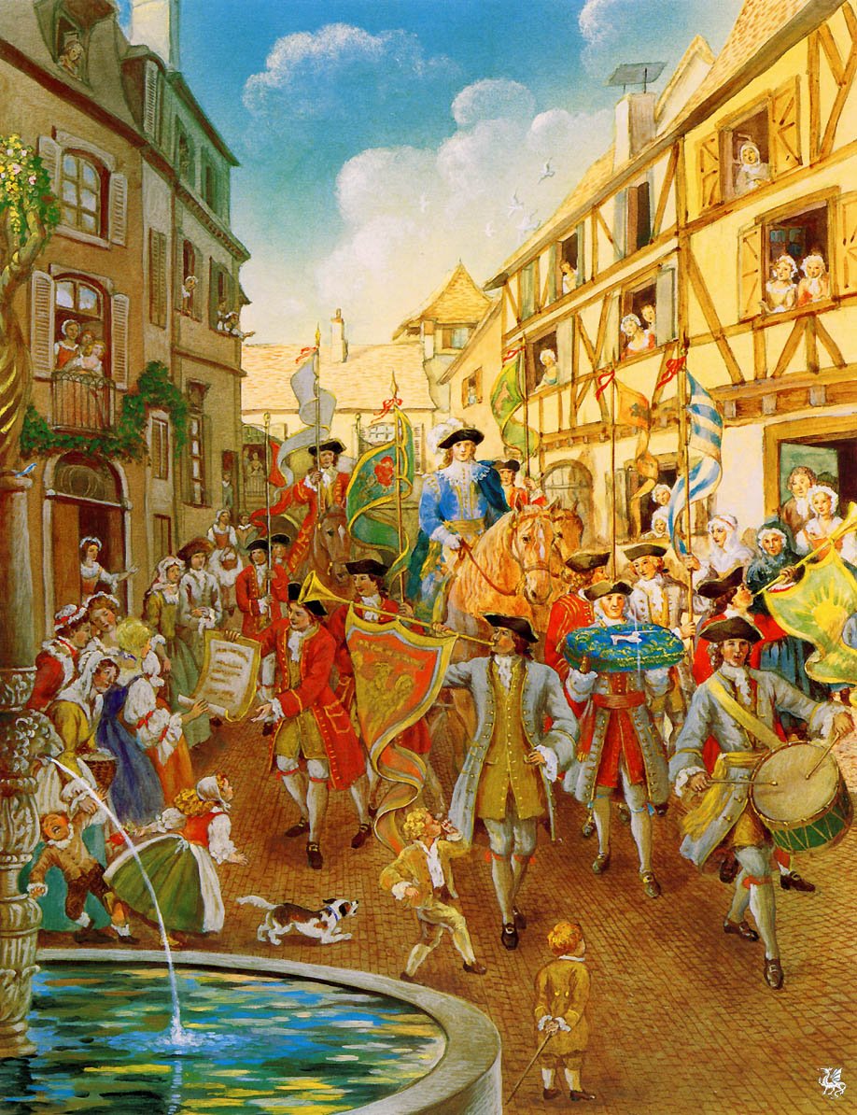
Сказка о Деепричастии
Деепричастие было сыном Наречия и генерала Глагола, славного многими победами. Когда ребёнок вырос, он стал адъютантом своего отца и служил не молчаливым исполнителем, а добавочным действием при Глаголе. Деепричастие умело воодушевлять войска своим появлением на поле боя, а если и это не помогало, то, по поручению отца, приводило резерв – Деепричастный оборот. И оно само, и Деепричастный оборот выделяются на письме запятыми, так как это – гвардия, которую Глагол вводит в бой в самый нужный момент. Таким образом, Деепричастие и Деепричастный оборот – это обстоятельства, которые решают исход сражения.

Slide 10
Использованная литература
1.Аванесов В.С. Формы тестовых заданий. М.,2006.
2.Баранова М.Т., Костяева Т.А., Прудникова А.В. Русский язык. Справочные материалы. М. «Просвещение»,1987.
3.Иванова В.А., Потиха З.А., Розенталь Д.Э. Занимательно о русском языке. – Л:Просвещение, 1990.
4.Розенталь Д.Э., Голуб И.Б. Русский язык. М., Айрис Пресс, 2005.
5.Сабитова З.К., Жубуева Ф.Х. Русский язык: учебник для 10 классов общественно-гуманитарного направления общеобразовательных школ. –Алматы «Мектеп», 2010.
6.Сабитова З.К., Павленко В.К. Русский язык: учебник для 5 классов общеобразовательной школы. - Алматы: Атамұра, 2010.
7.Сабитова З. К. Русский язык: учебник для 6 классов общеобразовательной школы. – Алматы: Атамұра, 2007.
8.Сулейменова Э. Русский язык: учебник для 7 классов общеобразовательной школы. – Алматы: Атамұра, 2007.
9.Тематические задания в тестовой форме (морфология). Составитель: Бачурина Н.Г. Актобе, 2011.

Slide 11
Автор: Бачурина Надежда Геннадьевна, учитель русского языка и литературы многопрофильной средней школы № 27
г. Актобе

